Slide 1
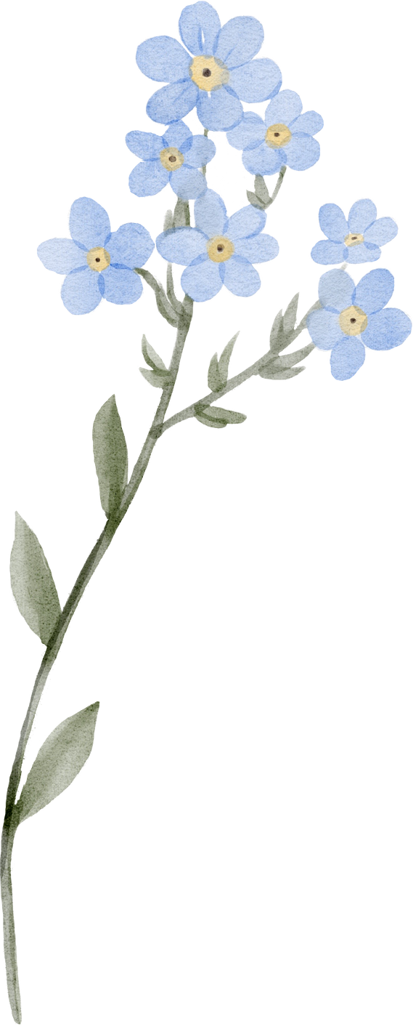
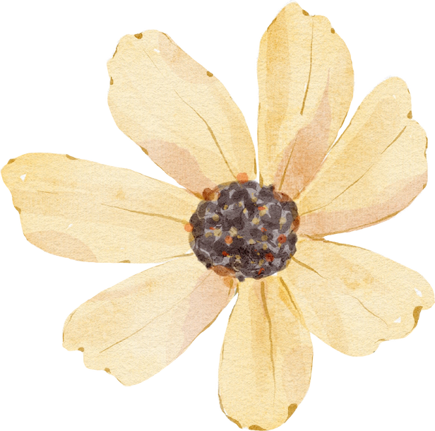
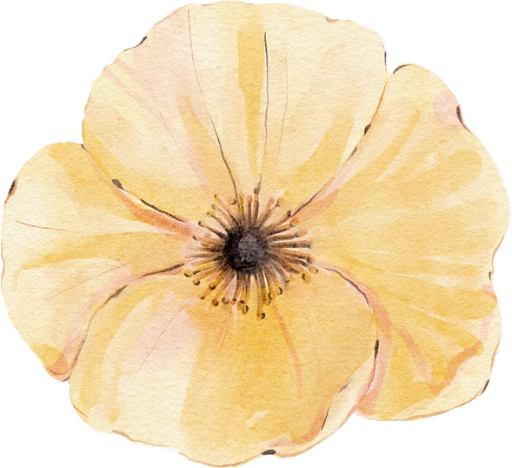
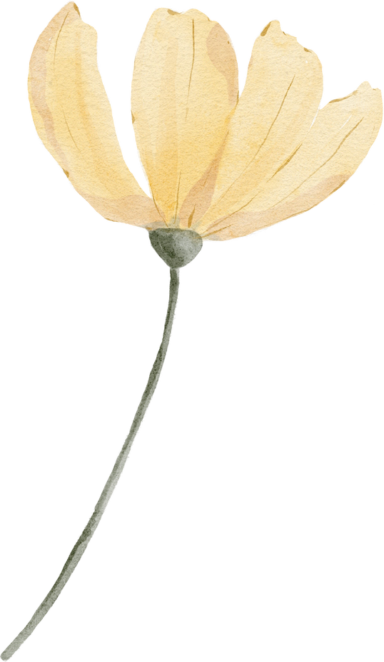
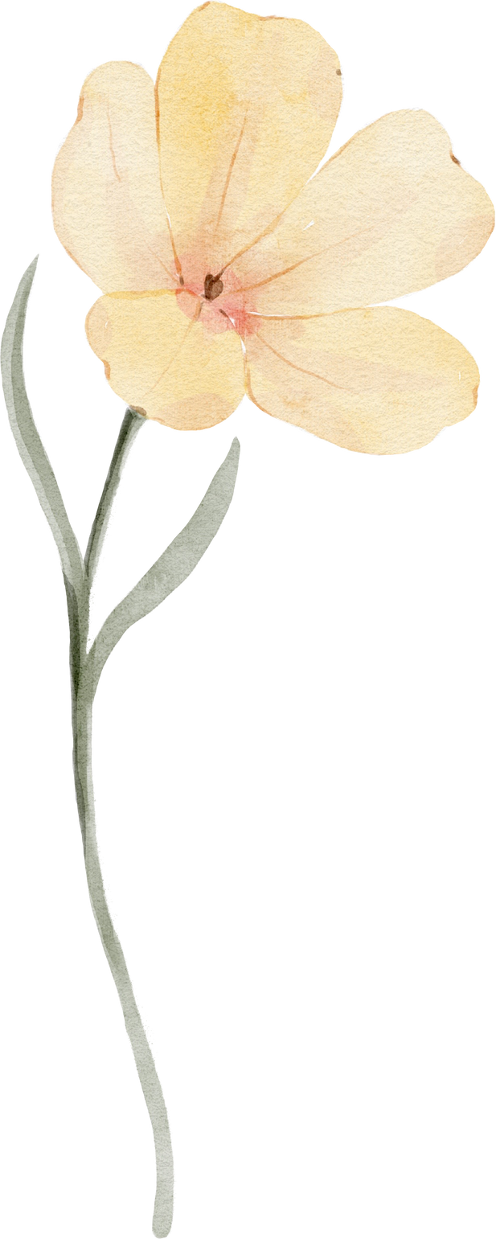

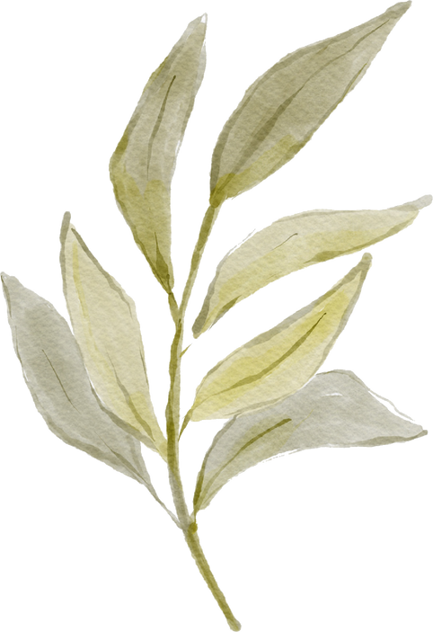
FLOWER EMOTION
이준혁, 한아름, 이인엽, 김수연
FLORAMOOD

Slide 2
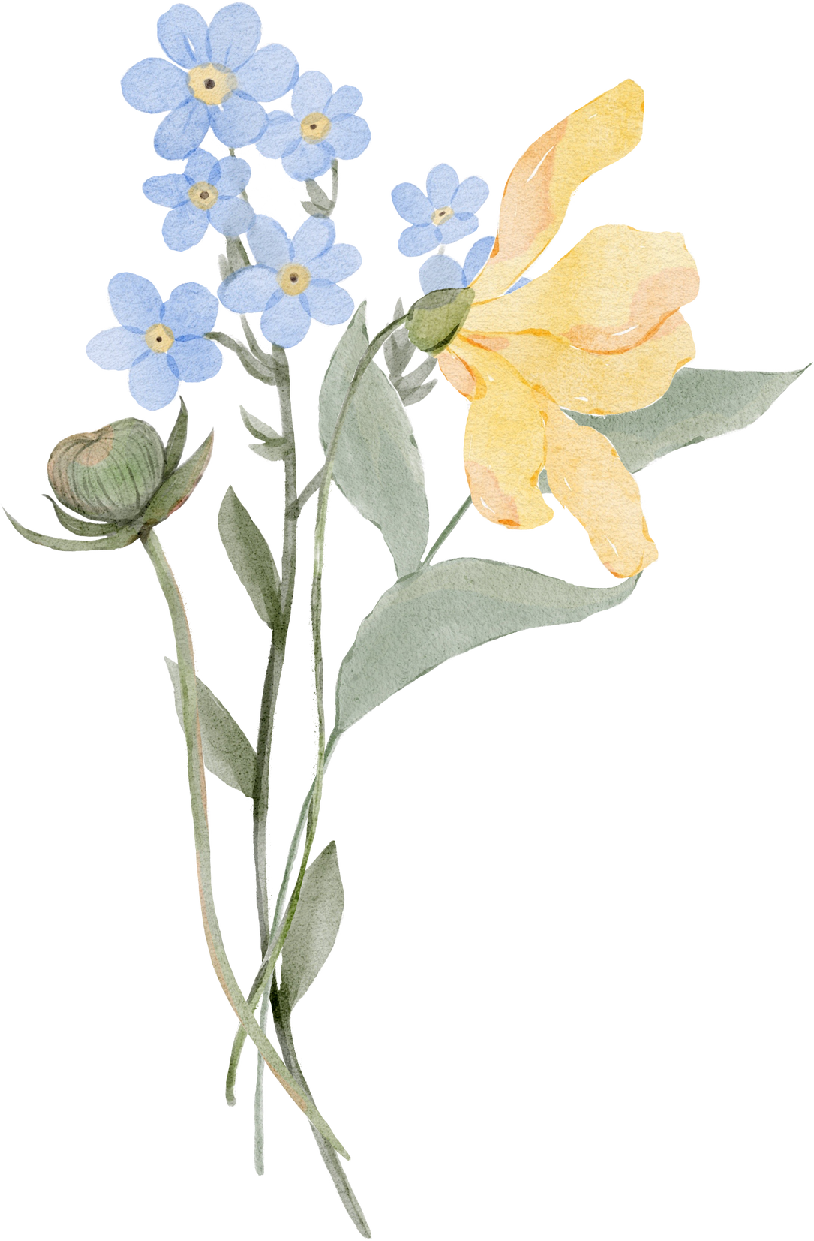
contents
Introduction
Color-Based Flower Classification
Individual Case Analysis
Model Explanation
Web Application Demo
Conclusion

Slide 3
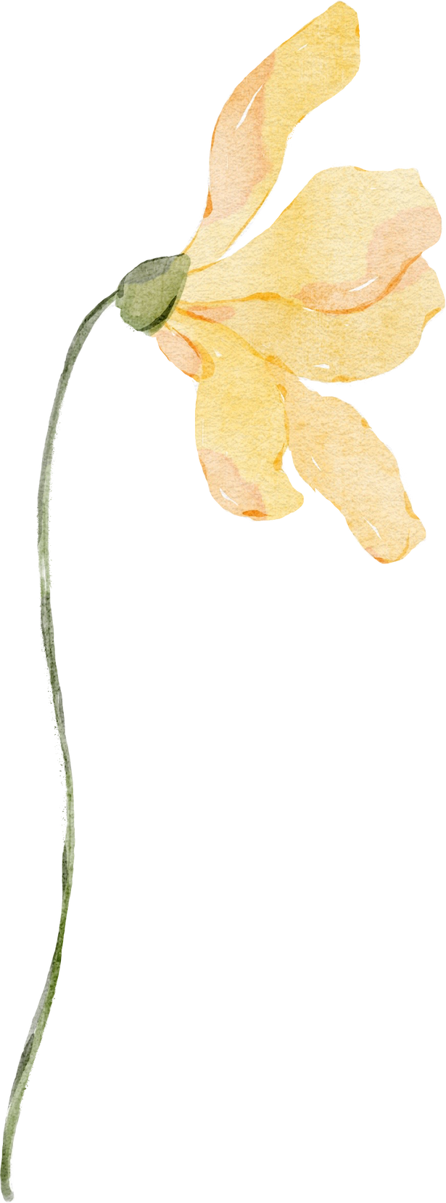
Introduction
점점 짧아지는 봄, 우리는 그 찰나를 사진으로 담습니다.
그 순간을 더 오래 기억하고자,
꽃의 색과 감정을 바탕으로
음악, 장소, 글귀를 추천하는 감성 분류 모델을 만들었습니다.
사라지는 계절을,
더 아름답게 간직하기 위해.

Slide 4
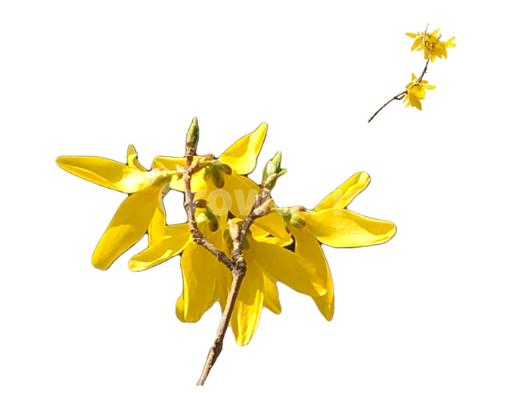
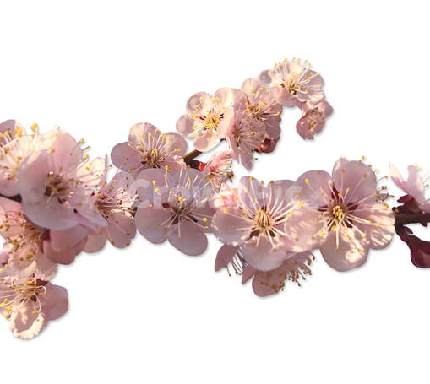
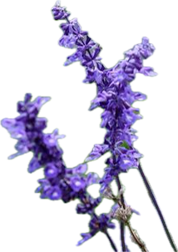
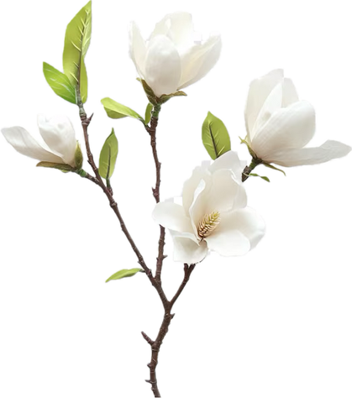
Meet the team
CHERRY
BLOSSOM
MAGNOILIA
FORSYTHIA
LAVENDER

Slide 5

PINK FLOWER
이준혁

Slide 6
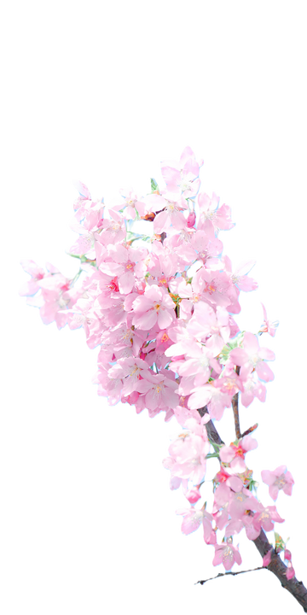
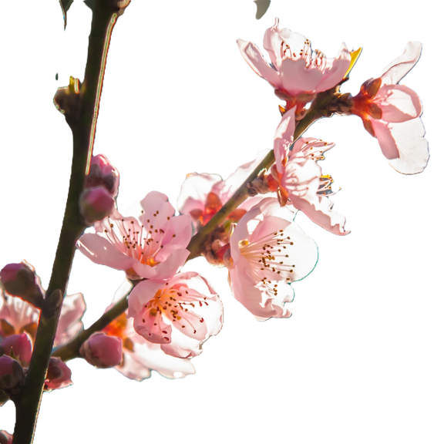
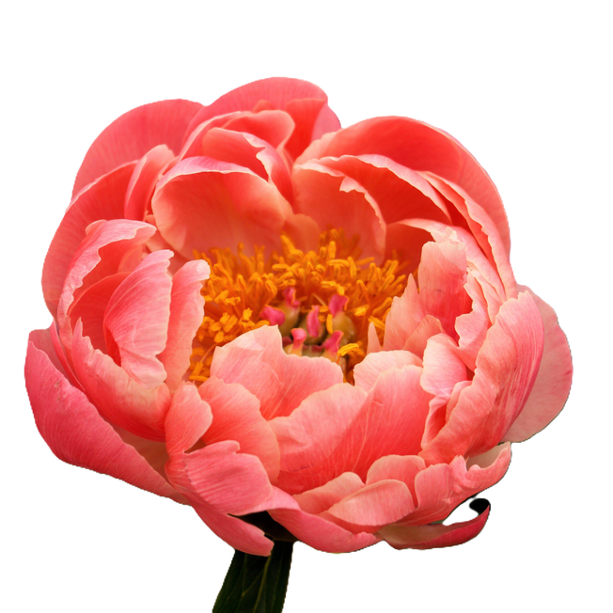
S T E P
Web Crawling and Data Classification
Model
APP

Slide 7
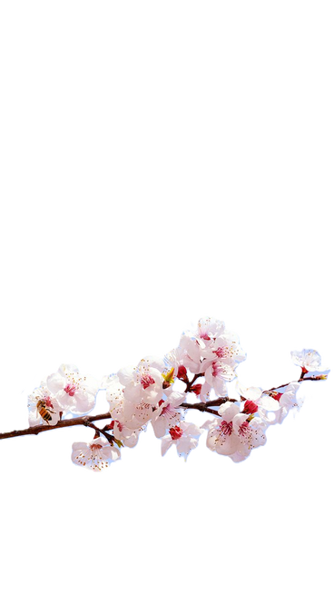
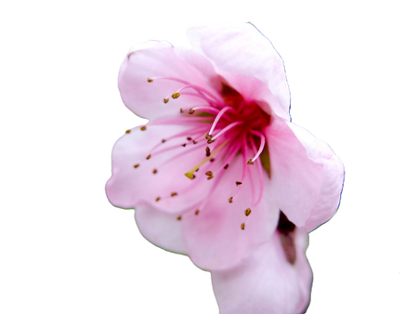
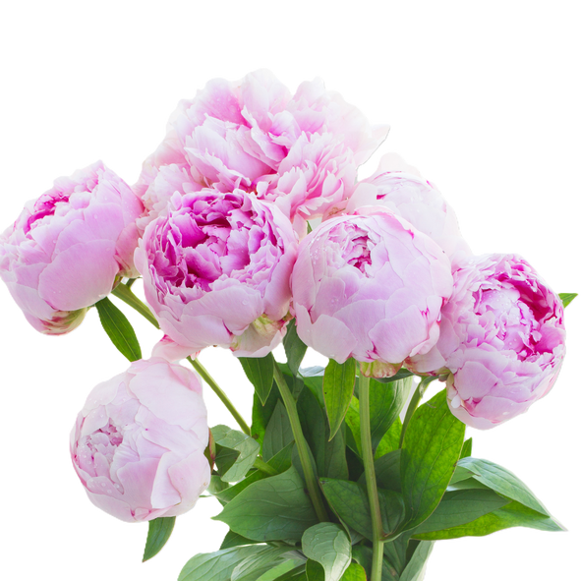
Web Crawling
1. 벚 꽃
벚나무의 꽃
만개시기 : 4월 초 - 중순
약 170개
2. 복 사 꽃
복사나무(복숭아)
만개시기 : 4월 중순
약 160개
3. 모 란 꽃
모란나무의 꽃
만개시기 : 5월
약 140개
총 470여개

Slide 8
M O D E L
Feature
rgb & hsv
Target
feature classification
Decision Tree : 0.9858
Random Forest : 0.9787
SVM : 0.8014
XGBoost : 0.9929
LightGBM : 0.9858

Slide 9

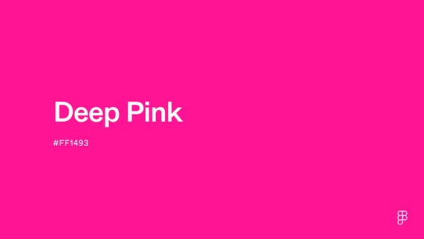


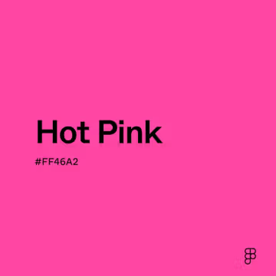
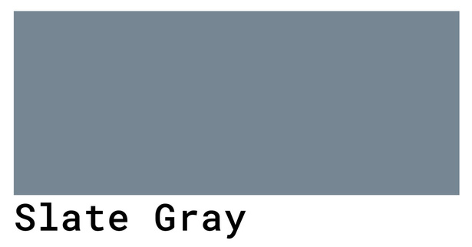

Classification
Feature
rgb & hsv
사랑(라이트 핑크)
R_mean >= 220
G_mean >= 170
B_mean >= 200
희망(딥 핑크)
H_mean >= 20
S_mean >= 40
V_mean >= 70
순수함(라이트 코랄)
160 <= R_mean < 200
120 <= G_mean < 160
100 <= B_mean < 140
색상코드는 사진속에 있어요~
우아함(페일 핑크)
190 <= R_mean < 220
150 <= G_mean < 180
130 <= B_mean < 170
이외
기타(슬레이트 스레이)
행복(핫 핑크)
R_std >= 210
G_std >= 140
B_std <= 160
편안함(더스티 로즈)
R_mean <= 160
G_mean <= 150
B_mean <= 130

Slide 10
Verification
Decision Tree : 0.9858
교차 검증 : 0.8963
f1-score : 0.96

Slide 11
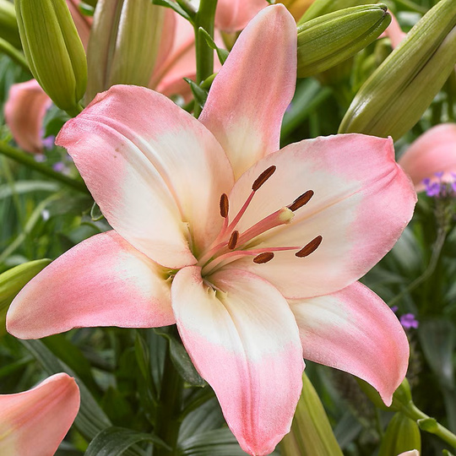
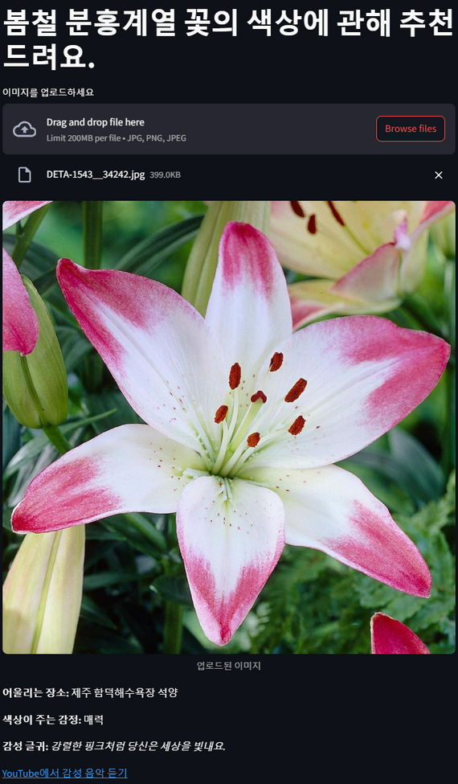
Result
새로운 사진 (분홍 백합)
-감정 분석 결과 : 행복(핫 핑크)
-감정 분석 결과 : 희망(딥 핑크)
어울리는 장소
색상이 주는 감정
감성 글귀
노래 추천

Slide 12
white flower
한아름

Slide 13
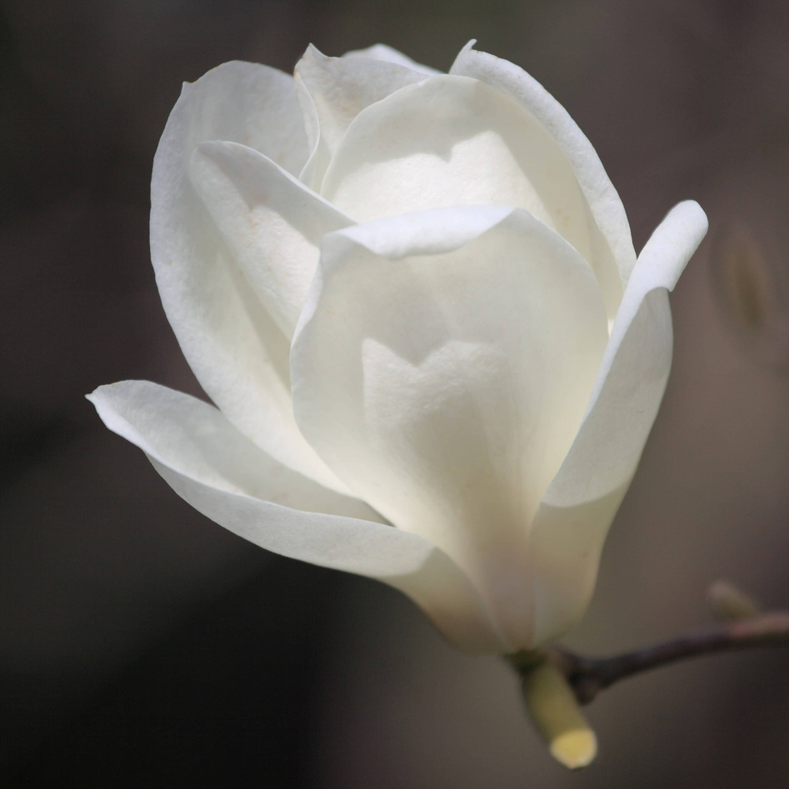
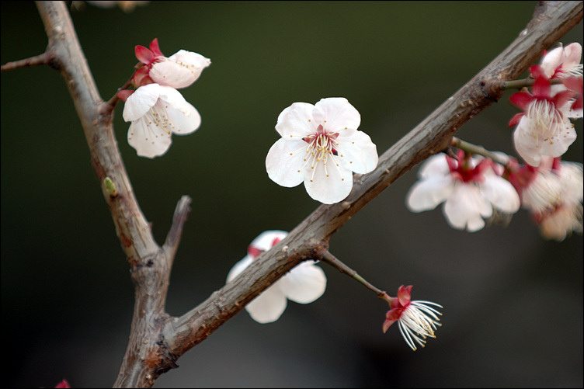
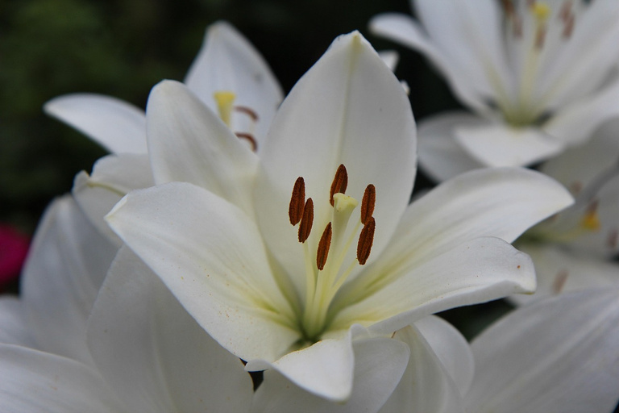
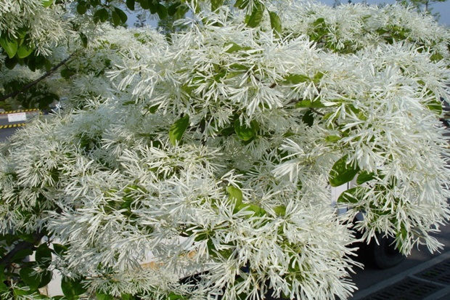
White flower type
목련(130)
앵두꽃(81)
백합(84)
이팝나무꽃(92)
데이터셋 총 387개 사용

Slide 14
Mind map
Brainstorm Session
흰색인지 아닌지 분류
범주형으로 분류

Slide 15
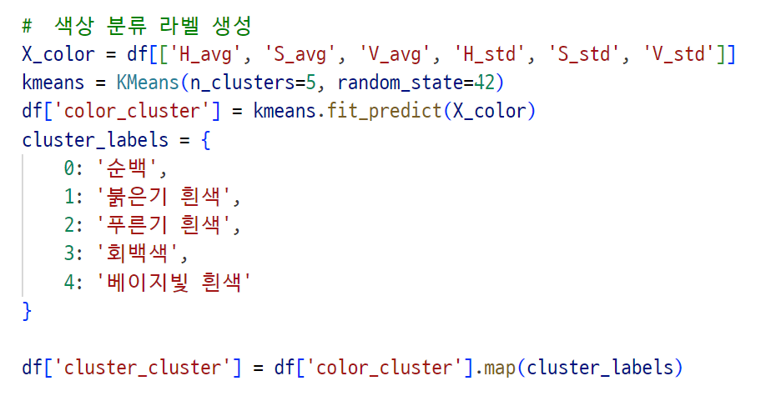
When starting a brainstorming session, setting guidelines ensures a productive and creative idea exchange.
HSV값을 바탕으로 군집화를 실시하여 다섯개의 군집으로 라벨을 분류한 후 새로운 라벨을 만듦

Slide 16
modeling
LightGBM
XGBoost
SVM
Decision Tree
RamdomForest

Slide 17
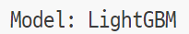
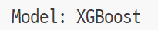
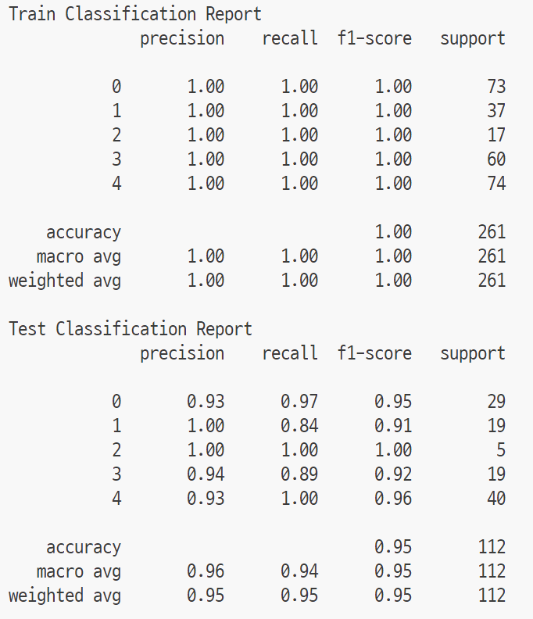
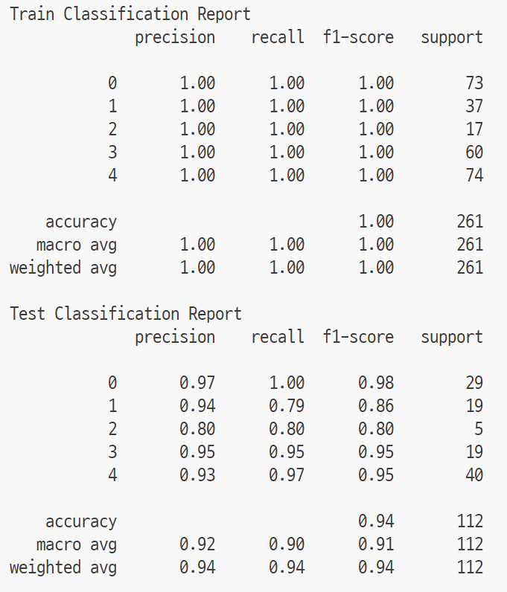
lightgbm
xgboost

Slide 18
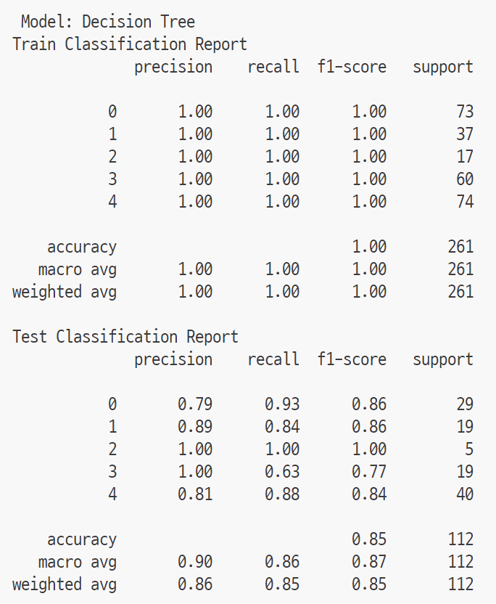
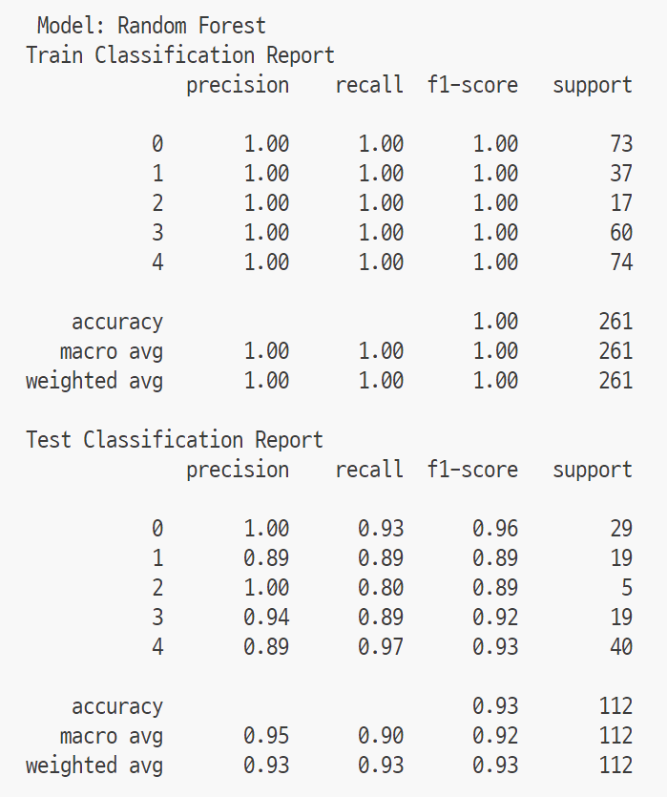
decision tree
Ramdomforest

Slide 19
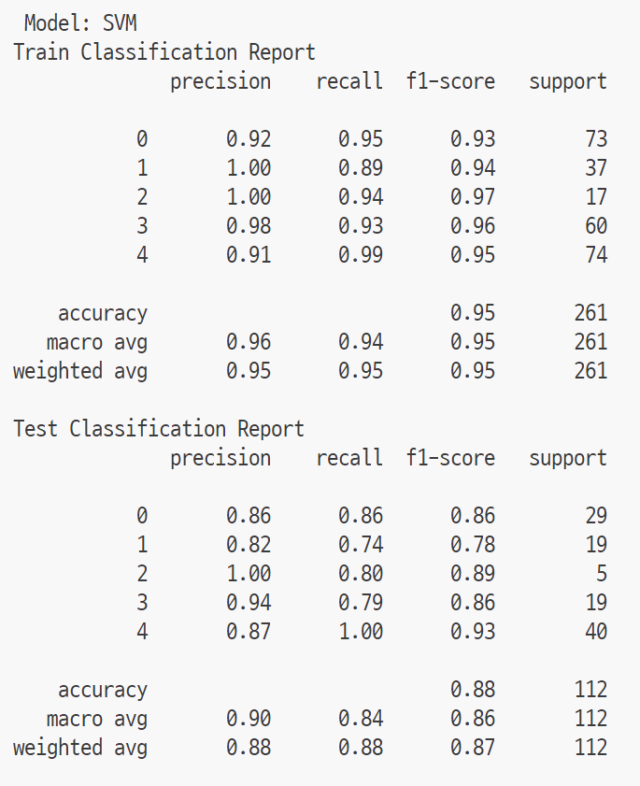
Svm

Slide 20
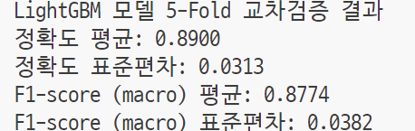
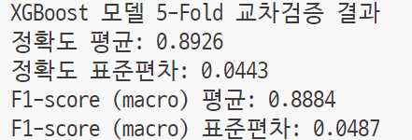

Slide 21
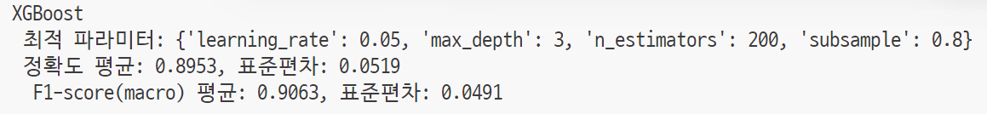

Slide 22
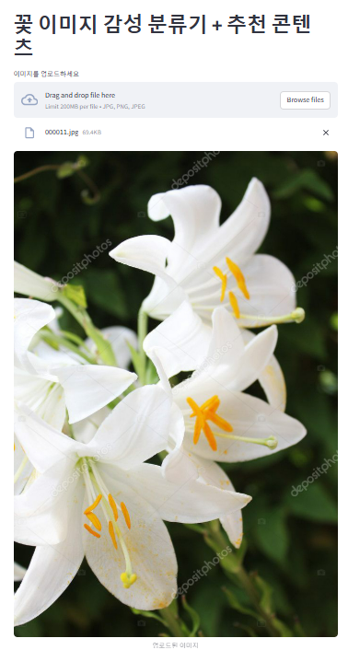
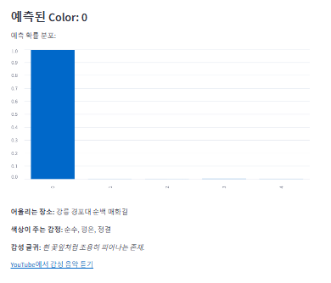
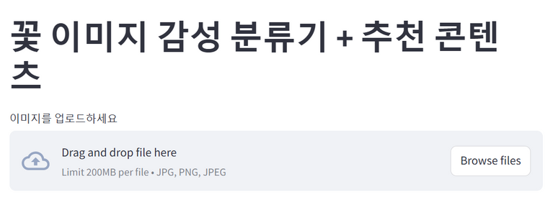
Web Application Demo

Slide 23
yellow flower
이인엽

Slide 24
기능 설계서
대분류 | 중분류 | 소분류 | 상세내역
데이터수집 | 이미지 수집 | 노란색 봄 꽃 이미지 수집 | 개나리, 유채꽃, 산수유, 민들레 총 939장의 이미지 수집
전처리 | 색상 기반 라벨링 | HSV + RGB 기반 라벨링 | 중앙 crop 후 HSV, RGB 통계값 기반 감정 라벨링
모델링 | 감정 분류모델 학습 | XGBost기반 감정 분류 모델 | 다양한 모델 비교 후 XGBoost 채택(f1-score 기준)
웹 | 모델 테스트 | 예측 결과 적용 확인 | 실제 이미지 넣어 예측결과, 글귀, 노래 반환
출처 | 데이터 출처 | 사진/데이터 출처 | BingImageCrawler 사용해 Bing에서 크롤링

Slide 25
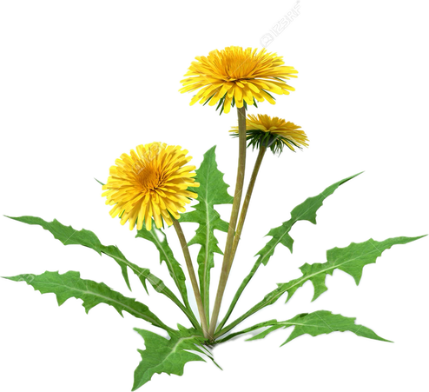
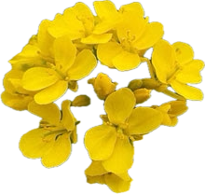
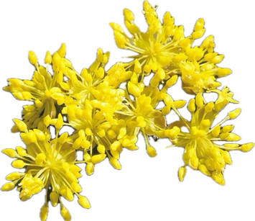
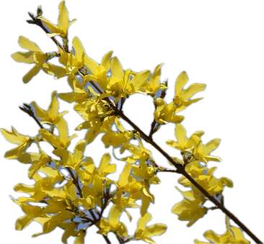
데이터 수집
개나리, 산수유, 유채꽃, 민들레 사진 약 1000장 수집
BingImageCrawler 라이브러리 사용, 웹 크롤링
유채꽃(236)
산수유(279)
민들레(168)
개나리(256)

Slide 26
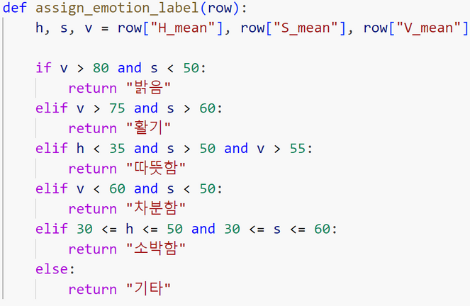
데이터 전처리
중앙 crop, resize(100,10), RGB-HSV 변환, K-means 클러스터링 사용
감정(밝음, 활기, 따뜻함, 차분함, 소박함, 기타) 라벨링
기타 라벨을 이상치 필터링으로 사용
www.reallygreatsite.com

Slide 27
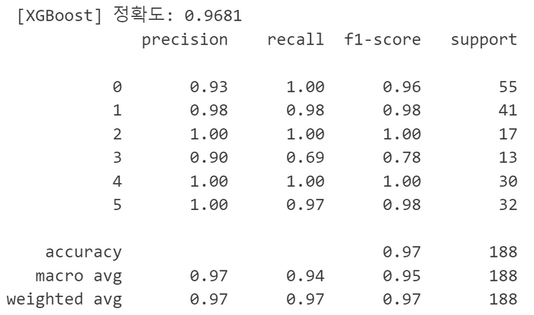
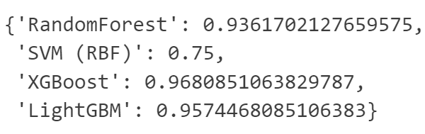
모델링
RandomForest, SVM, XGBoost, LightGBM 스코어 비교
XGBoost 최종선정
타겟을 emotion, 피쳐를 RGB평균, 편차, HSV평균, kmeans(k=3)
www.reallygreatsite.com

Slide 28
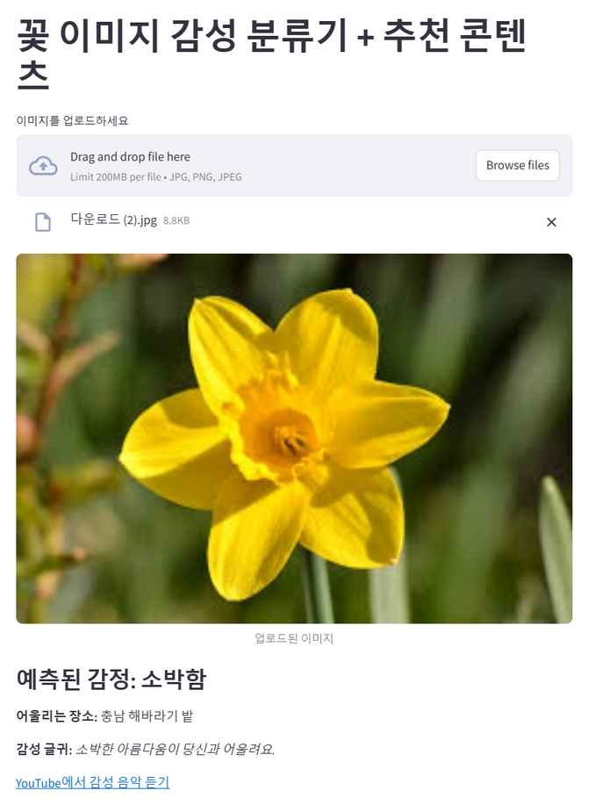
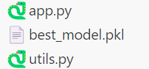
웹
사용되지않은 이미지
감정예측
어울리는 장소
감성 글귀
youtube 감성음악 추천
www.reallygreatsite.com

Slide 29
Purple flower
김수연

Slide 30




purple flower type
제비꽃(80)
철쭉꽃(83)
튤립(87)
진달래꽃(90)
데이터셋 총 340개 사용

Slide 31
Mind map
보라는 혼합색
HSV 색공간 사용
단순 RGB로는 분석이 어려움
같은 보라도 밝기와 진하기 따라 다름

Slide 32
feture create (12colunms)
R_avg, G_avg, B_avg (3개)
전체 이미지(중앙Crop)의
주된 색상 평균(꽃의 주조 색상)
R_std, G_std, B_std (3개)
색상의 다양성(분산)
R1~B5(총 15개)
KMeans로 추출한 대표색 5개
H_avg, S_avg, V_avg (3개)
HSV 색공간의 평균
색조/명도/채도
H_std S_std, V_std (3개)
색의 변화 정도와 분포의 다양성

Slide 33

label create

Slide 34

label create
Red
ORANGE/YELLOW
GREEN
BLUE
PURPLE
분류기준
OTHER

Slide 35
modeling
Random Forest
Decision Tree
SVM
XGBoost

Slide 36


Random Forest
Decision Tree

Slide 37


SVM
XGBoost

Slide 38
final model select
Decision Tree
교차검증(CV)

Slide 39
Streamlit select reason
꽃 이미지 분류 결과를 시각화
감성 콘텐츠(음악/글귀/장소)를 직관적 UI로 보여줌
머신러닝 모델과의 연결을 한 줄 코드로 처리 가능
배포까지도 쉬워서 협업 및 공유에 적합

Slide 40



Web Application Demo

Slide 41
thank you

